Slide 1
«В мире музыкальных инструментов

Slide 2
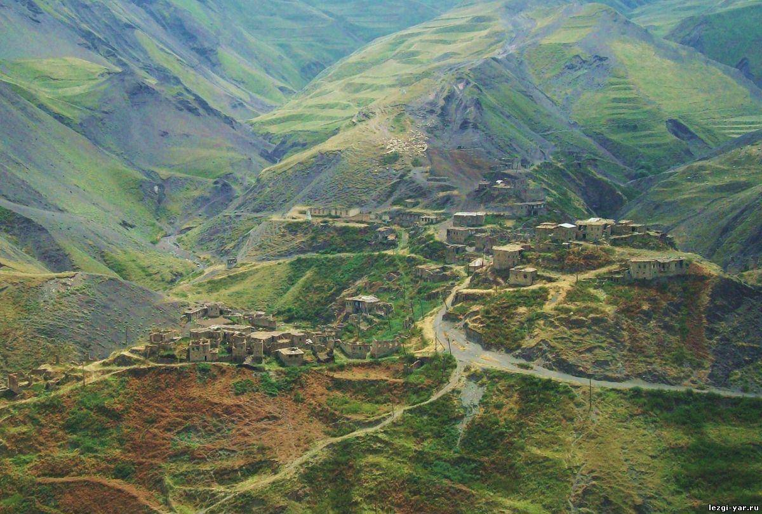

Slide 3
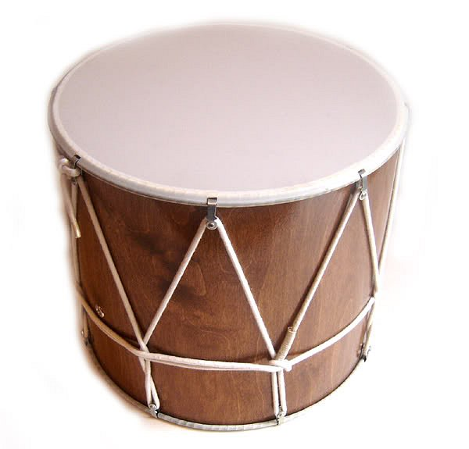

Slide 4
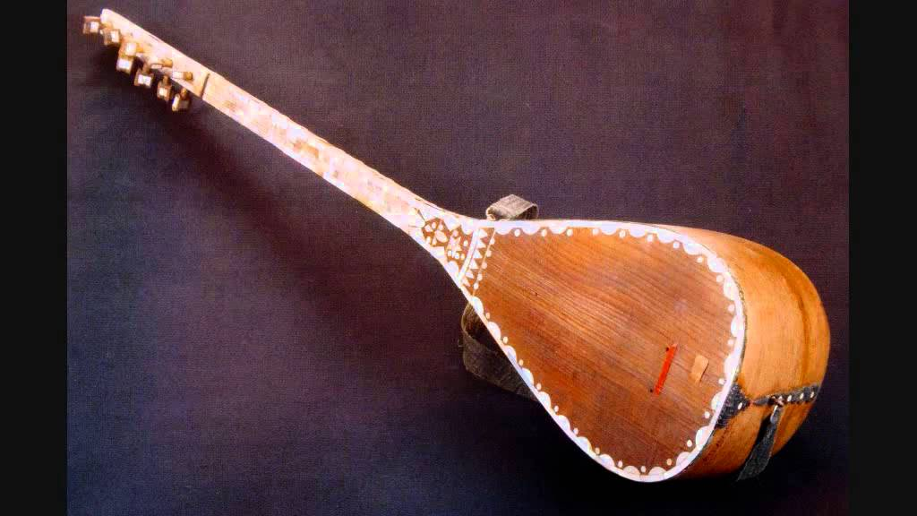

Slide 5
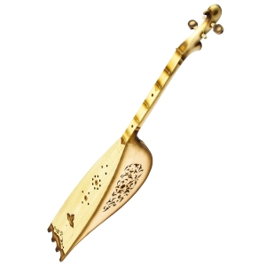

Slide 6
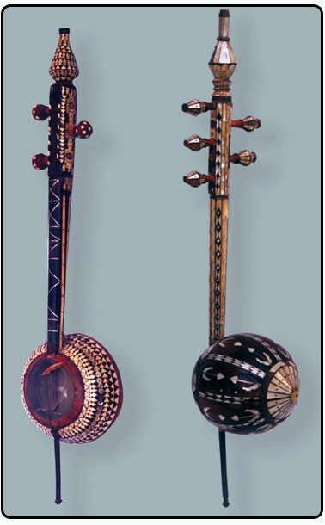

Slide 7
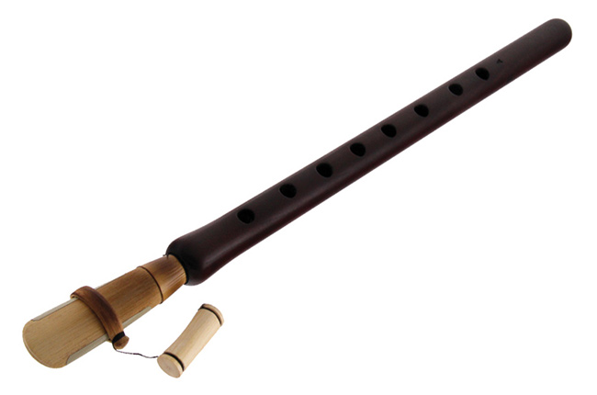

Slide 8
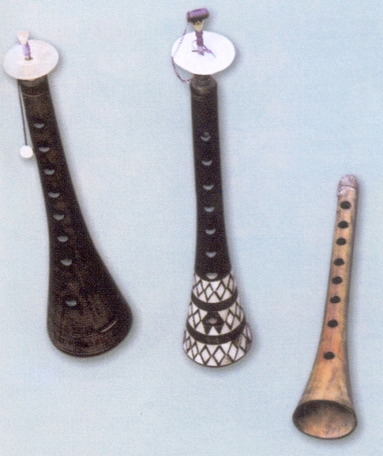

Slide 9
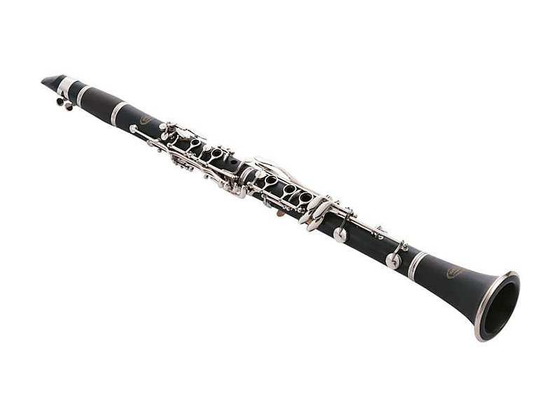
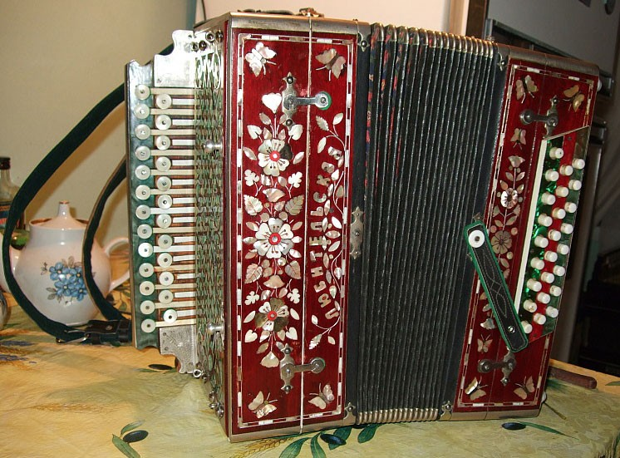

Slide 10
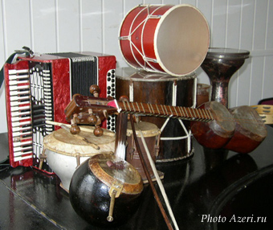

Slide 11
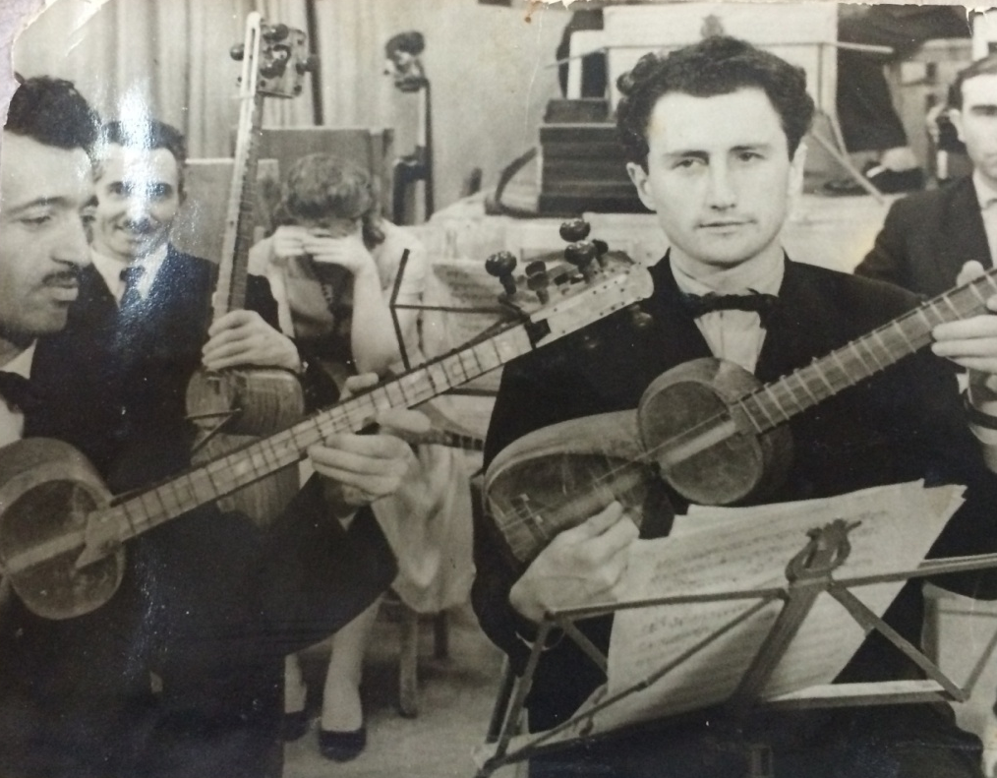
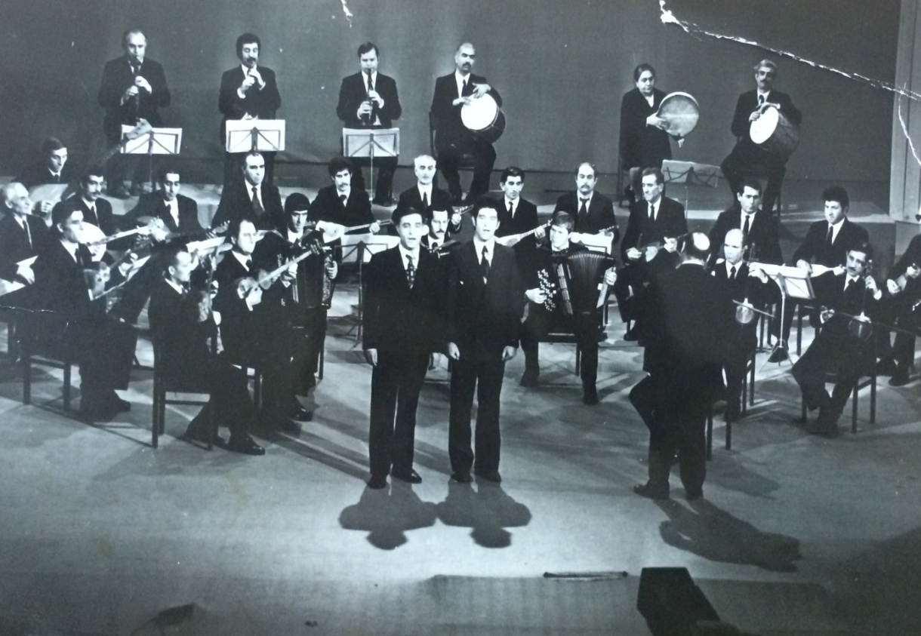
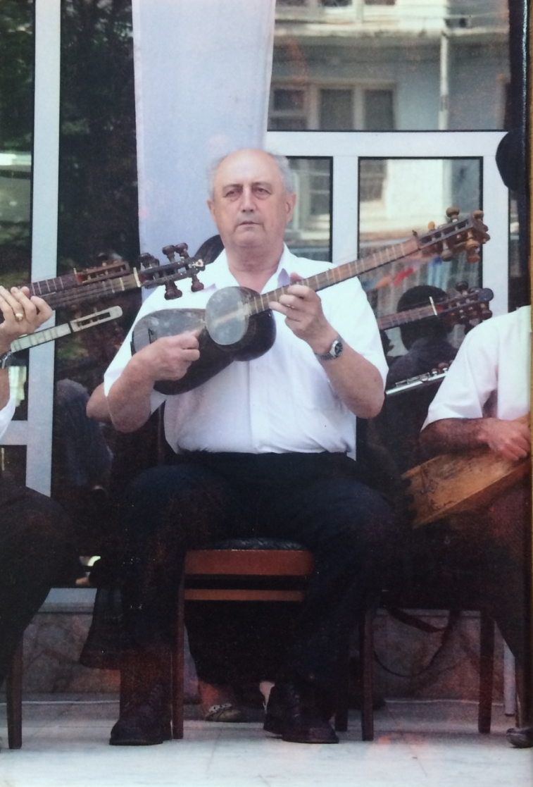
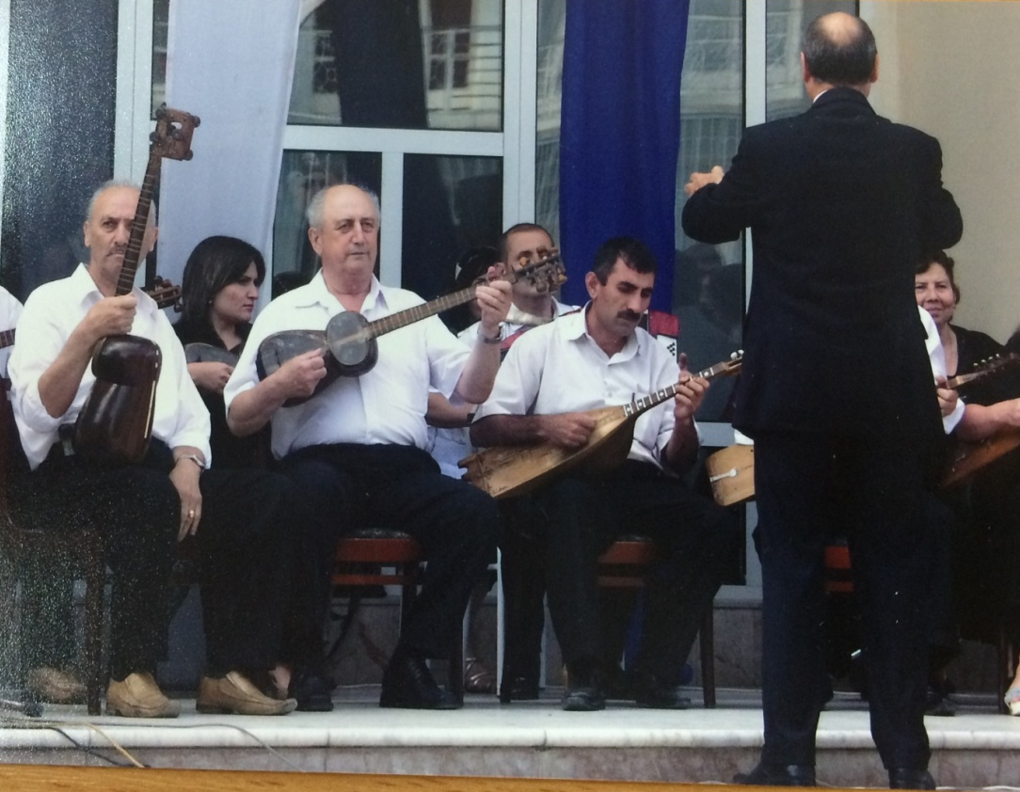
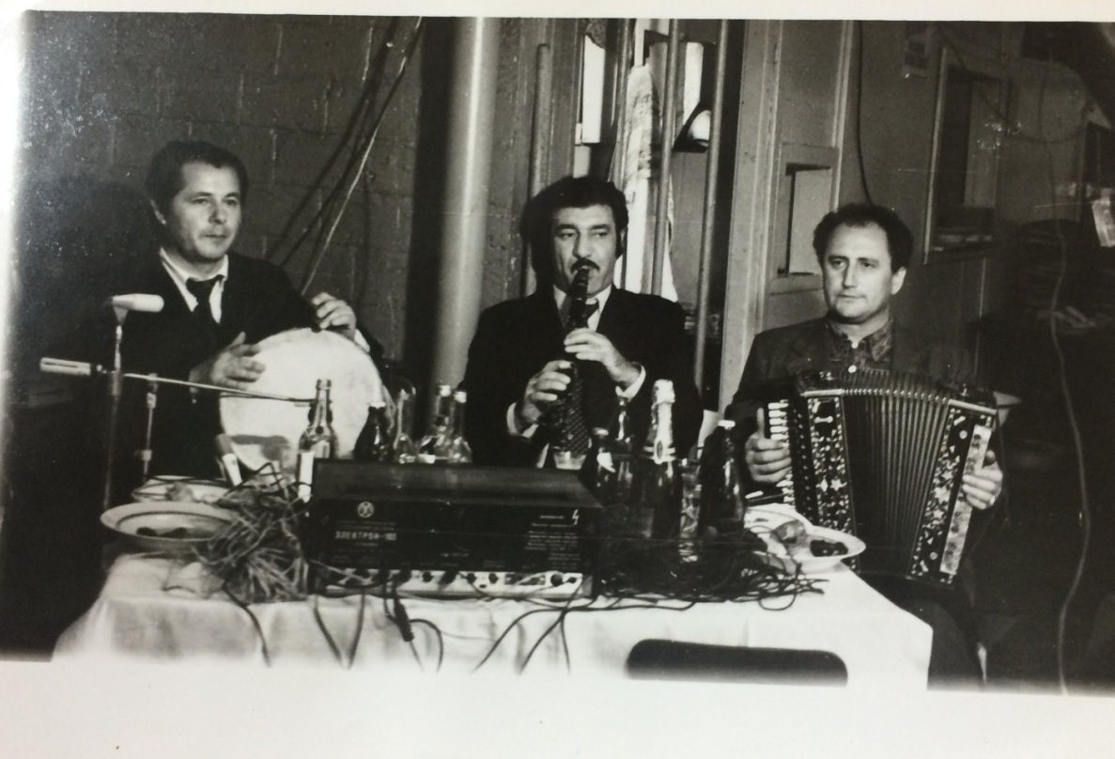

Slide 12
Музыкальные инструменты – это своеобразные и необычные устройства из разных звучащих материалов, передающие вибрации человеческих эмоций, души, чувств.
В каждом инструменте существует душа- душа дерева или другого материала, из которого изготовлен инструмент, душа мастера,

Slide 13
ЗАМЫКАЯ КРУГ
Если солнце на ладони
Если сердце в звуках тонет,
Ты потерян для обычных дней.
Для тебя сияет полночь
И звезда спешит на помощь,
Возвращая в дом к тебе друзей.
Замыкая круг, ты назад посмотришь вдруг,
Там увидишь в окнах свет сияющий нам вслед.
Пусть идут дожди, прошлых бед от них не жди,
Камни пройденных дорог сумел пробить росток.
Свой мотив у каждой птицы,
Свой мотив у каждой песни,
Свой мотив у неба и земли.
Пусть стирает время лица,
Нас простая мысль утешит,
Мы услышать музыку смогли.

